Slide 1
13.11.2020 Математика 5 клас
Тема уроку:
Розв'язування текстових задач за допомогою рівнянь

Slide 2
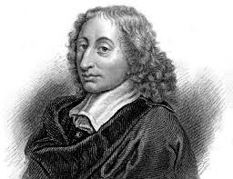
Блез Паскаль - французький філософ та математик
(1623 – 1662)
«Немає значення, що шукаєш. Важливо, що знаходиш»

Slide 3
13.11.2020
Класна робота
Тема: Розв'язування текстових задач за допомогою рівнянь

Slide 4
Компетенція (з лат.) – це коло питань, з якими людина добре обізнана, володіє знаннями і досвідом.
Компетентний – це той, хто вміло застосовує набуті знання та досвід.

Slide 5
Аукціон знань
Дія за допомогою якої за сумою і одним з двох доданків знаходять другий доданок?
Дія, обернена до дії ділення?
Результат дії множення?
Рівність, що містить невідоме?
Значення невідомого, що перетворює рівняння в правильну рівність?
Результат дії ділення?
Результат дії додавання?

Slide 6
Пам'ятка учням 5 класу щодо розв'язування текстових задач за допомогою рівнянь та оформлення запису у зошиті.
При розв’язанні задач за допомогою рівнянь скористайтесь наступними порадами:
Невідому величину, яка стоїть у запитанні до задачі, позначаємо за х. Якщо за умовою треба знайти не одну, а декілька невідомих величин, за х позначаємо найменшу з них.
Далі записуємо інші величини, використовуючи їх зв’язок з невідомою величиною х.
Складаємо рівняння. Розв’язуємо його і отримуємо значення величини х.
Записуємо відповідь до задачі.

Slide 7
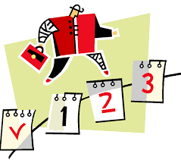
Задача №1
Від деякого числа відняли 60, отримане число зменшили на 25. В результаті отримали число 12. Знайдіть невідоме число.
Розв'язання:
Нехай х – невідоме число. Тоді за умовою задачі (х – 60) – 25 = 12.
Розв’яжемо рівняння.
(х – 60) – 25 = 12;
(х – 60) = 12 + 25.
х – 60 = 37;
х = 60 + 37.
х = 97
Відповідь: 97.

Slide 8
Задача №2
Батько з сином посадили 108 кущів помідорів, причому батько посадив у 2 рази більше кущів, ніж син. Скільки кущів посадив син?
Розв’язання:
Нехай син посадив х кущів, тоді батько посадив 2х кущів. Оскільки разом вони посадили 108 кущів, складемо і розв’яжемо рівняння:
х + 2х = 108;
3х = 108;
х = 36.
Отже, син посадив 36 кущів.
Відповідь: 36 кущів.

Slide 9
Задача №3
Фермери Іванов, Петров і Сидоров зібрали на своїх полях 600 кг полуниць. Петров зібрав у 2 рази більше, ніж Іванов, а Сидоров – на 128 кг більше, ніж Іванов. Скільки кг полуниць зібрав кожний фермер?
Розв’язання:
Нехай Іванов зібрав х кг полуниць, тоді Петров зібрав 2х кг, а Сидоров (х + 128) кг полуниць. Оскільки разом вони зібрали 600 кг полуниць, то складемо і розв’яжемо рівняння:

Slide 10
Задача №3
х + 2х + (х + 128) = 600;
х + 2х + х + 128 = 600;
4х + 128 = 600;
4х = 600 – 128;
4х = 472;
х = 472 : 4;
х = 118.
Отже, Іванов зібрав 118 кг полуниць,
Петров зібрав 2 ∙118 = =236 (кг) полуниць,
а Сидоров 118 + 128 = 246 (кг) полуниць.
Відповідь: 118 кг, 236 кг, 246 кг.

Slide 11
Гра «Задумай число»
1) Задумай будь-яке двозначне число;
2) Збільши його на 5;
3) Результат збільши утричі;
4) Результат зменши на 15;
5) Скажи відповідь, яка утворилася.

Slide 12
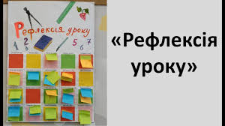
Діти, дайте відповіді на запитання : «На уроці …..
1. Я дізнався……………
2. Я зрозумів……………
3. Я навчився……………………
4. Мене зацікавило……………..
5. Я відчув труднощі…………...
6. Я не вмів, а тепер умію………
7. Мене надихнуло на………….

Slide 13
Прочитати §14. (Автор О.С. Істер)
Виконати письмо № 474,479, 481.

